Slide 1
文档向量计算

Slide 2

新闻信息采集
在利用我们爬取的大量文本训练出词向量之后，为了进行后面的文本相似度度量，则需要将词向量转换为句向量，假设文档d有n个词，则其词向量为d1，d2……di，则该文档d的向量化公式为：

Slide 3
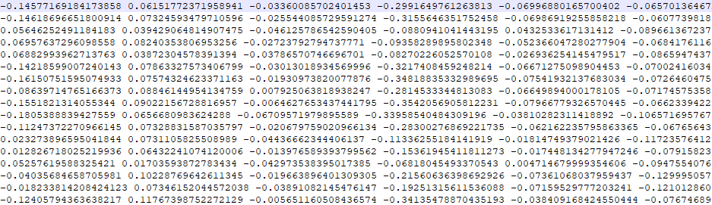
部分结果如下

Slide 4
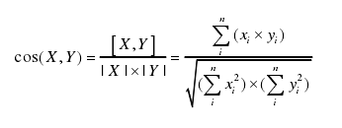
计算文档距离
当两个文本之间的相似度越高，其包含相同话题的可能性更高。常见的计算文本相似度有曼哈顿距离、余弦距离以及欧氏距离。假设文档x，Y文档向量化之后的分别为向量X（x1,x2,x3…,xn），Y（y1,y2,y3,yn）
余弦距离。则文档X、Y的余弦距离公式为：
其中[X，Y]表示向量X与Y的内积。

Slide 5
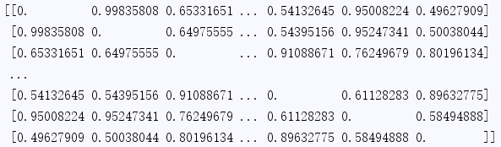
结果如下
当新闻数量为N时，得到N*N的矩阵，数值越大越相似，我以阈值0.99判定相似文档

Slide 6

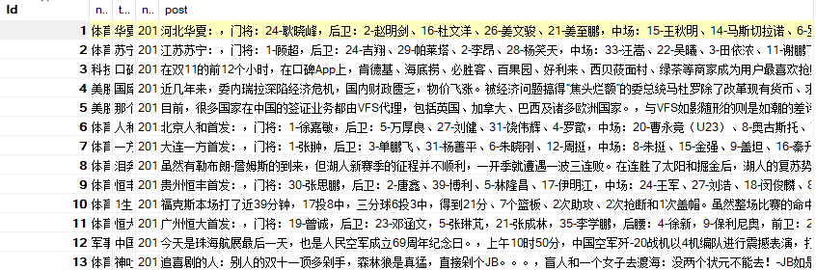
相似文档展示

Slide 7
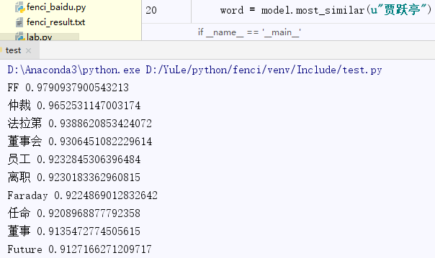
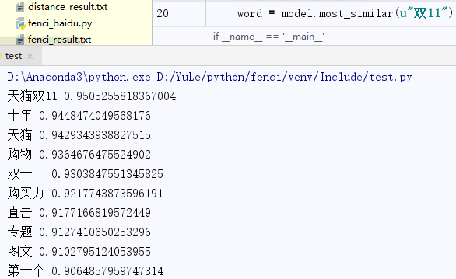
对上次的训练方法进行了优化
可以看出训练结果更理想

Slide 8
此外
完成了专利的初稿
计划：
新闻single-pass双层聚类
使用TD-IDF提取出每类簇新闻的热点话题

Slide 9
Thanks !

